Slide 1
第9章 引用

Slide 2

引用引例
上周函数传指针，void swap(int *a,int *b)
调用：swap(&num[j],&num[j+1])；
调用系统: swap(num[j], num[j+1]);
传引用
本章内容，引用。
函数传引用是最常用的传参改变参数值方式。

Slide 3
学习内容
引用的概念
引用的操作
引用的类型
引用与函数
限定引用
函数调用作为左值

Slide 4
引用的概念
引用是一个变量或对象的别名。当声明引用时，用一个目标对象的名字对引用作初始化，从而让引用和目标对象建立起联系，对引用的操作就是对目标对象的操作。
好比在一个班里，有个学生叫“张小明”，同时他有个绰号叫“小猪”，那么班里的同学都明白，叫“张小明”和叫“小猪”实际上都是指同一个人。引用具有类似的概念。
引用必须声明时初始化。

Slide 5
引用的概念
引用的声明需要用到引用运算符“&”，其一般形式如下：
    目标对象数据类型 &变量 ＝ 变量;
例如： int a = 10;
int &ra = a;
在上面的代码里，定义了一个整型变量，然后声明了对变量a的引用ra。
注意引用的声明方法是:先写上目标对象的数据类型，然后是引用运算符“&”，接着写引用的名字。

Slide 6
引用的概念
引用不是独立的变量，编译系统不给它分配存储单元。
建立引用只有声明，没有定义，只是声明和某一个变
量的关系。
声明引用时，必须给引用赋初值。
  也就是声明引用时，其引用的目标对象必须已经定义。因为引用仅仅是目标对象的一个别名，如果目标对象都不存在，又怎么会存在别名呢？所以下面的写法是错误的。
  int &ra; //错误，没有给引用初始化

Slide 7

引用的操作
一旦声明了引用，对引用的所有操作实际上都是对其引用的目标对象的操作。
#include <iostream>
using namespace std;
int main()
{
int a = 10;
int* pa = &a; //指向a的指针
int& ra = a; //a的引用
int*& rpa = pa; //pa的引用，int*表示rpa引用的类型是整数指针
cout << &a << " " << &ra << endl;
cout << ra << " " << *pa << endl;
ra += 10;
cout << ra << " " << *rpa << endl;
}

Slide 8
引用的操作
从运行结果可以看出，对引用的操作实际上就是对其引用的目标对象本身的操作，包括取引用的地址，得到的结果都是和其引用的目标对象地址是相同的。

Slide 9
引用的操作
引用的程序示意图
  声明ra是a的引用, 即是变量a的一个别名。
  一旦ra同a的内存对象发生了联系，就不能改变。对a的访问就是对ra的访问，对ra的访问也是对a的访问。
  变量a和引用ra共用同一内存空间。
a
a
10
20
ra += 10
引用ra
引用ra

Slide 10
引用的操作
引用要注意的地方
  引用运算符与地址符使用的符号相同，尽管它们显然是彼此相关的，但它们却不一样，引用运算符只在声明时使用，它放在类型名后面。
例如：int &ri = i ；
其它的”&”的使用都是地址操作符。
  例如: int *ip = &i;
cout << &ip ;

Slide 11
引用的操作
引用要注意的地方
  与指针类似,下面三种声明引用的方法都是合法的:
int& ri ;
int &ri ;
int & ri ;
下面语句包含一个引用的声明和一个变量的定义:
int &ri , b ;
为提高可读性,不应在同一行上同时声明引用、指针和变量。

Slide 12
引用的操作
引用与指针的区别
  通过引用和指针，都可以操作它们所指向的目标对象，但是它们在使用上有很大的差别。这种差别主要体现在：
  指针是个变量，可以在程序中改变指针所指向的目标；
  引用是一个声明，引用不是值，不占内存空间，在声明引用时必须给它初始化，并且引用在初始化后，不可以再关联其它目标对象。

Slide 13
引用的类型
声明引用时，需要指定引用的数据类型，但是并不是所有的类型都可以被引用。
不能对void进行引用
例如: void &ra = 3;
这样的写法是错误的。因为void只是在语法上相当于一个类型，但其本质上并不是一个类型，因为没有任何一个变量或者对象类型是void的。

Slide 14
引用的类型
不能对数组建立引用，
例如: int a[10];
int &ra = a;
上面的语句是错误的，因为数组名是数组空间的首地址，其本身并不是一个数据类型。
可以用类型定义声明数组的引用:
using num = int [10];
num intNum;
num &numRef = intNum;

Slide 15
引用的类型
不能声明引用的引用，因为引用本身不是一种数据类型，所以没有引用的引用。同时由于引用不是类型，在声明引用时，在概念上，计算机不会为引用分配空间，所以不可以定义引用的指针。
有空指针，但是没有空引用，例如不能这样写：
int &r = NULL;

Slide 16
引用的类型
可以建立指针变量的引用：
  int i = 5;
  int *p = &i; // 定义指针变量p，指向i
  int * &t = p; //t是整形变量指针p的引用
//不能定义指向引用类型的指针变量
int &a = i;
  int& *p = &a; // 错误

Slide 17
引用的价值: 引用与函数
函数传引用
#include <iostream>
using namespace std;
void swap(int& a, int& b)
{
int temp;
temp = a;
a = b;
b = temp;
}
int main()
{
int i = 3, j = 5;
swap(i, j);
cout << i << "," << j << endl;
}
运行结果，i, j 是5，3。
传引用改变参数的值

Slide 18
引用的价值: 引用与函数
返回引用类型的函数
#include<iostream>
using namespace std;
double temp;
double fn1(double r)
{
temp = r * r * 3.14;
return temp;
}
double& fn2(double r) {
temp = r * r * 3.14;
return temp;
}
int main()
{
double a = fn1(5.0);
//double& b=fn1(5.0);
double c = fn2(5.0);
double& d = fn2(5.0);
cout << a << endl;
cout << c << endl;
cout << d << endl;
return 0;
}

Slide 19
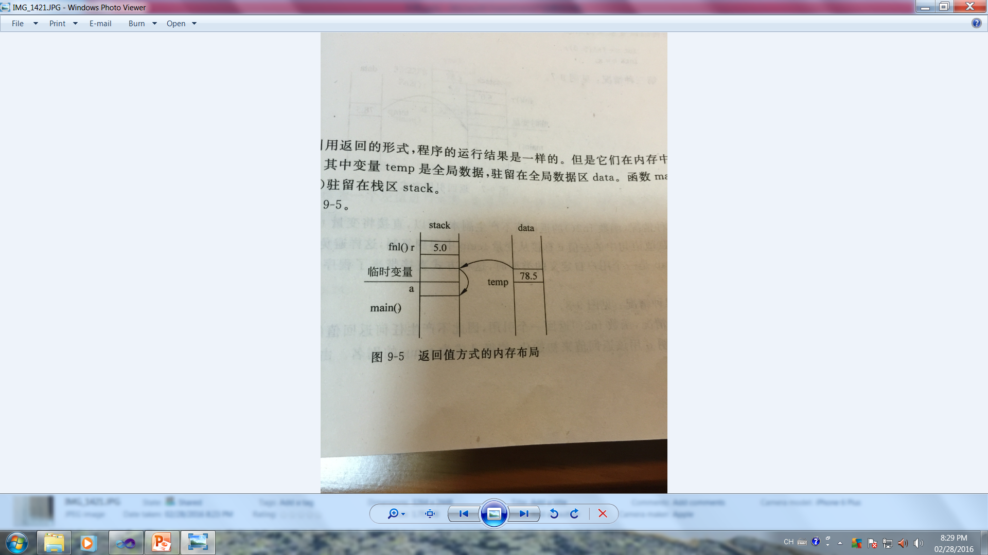
引用的价值: 引用与函数
double a = fn1(5.0); //返回值方式的内存布局

Slide 20
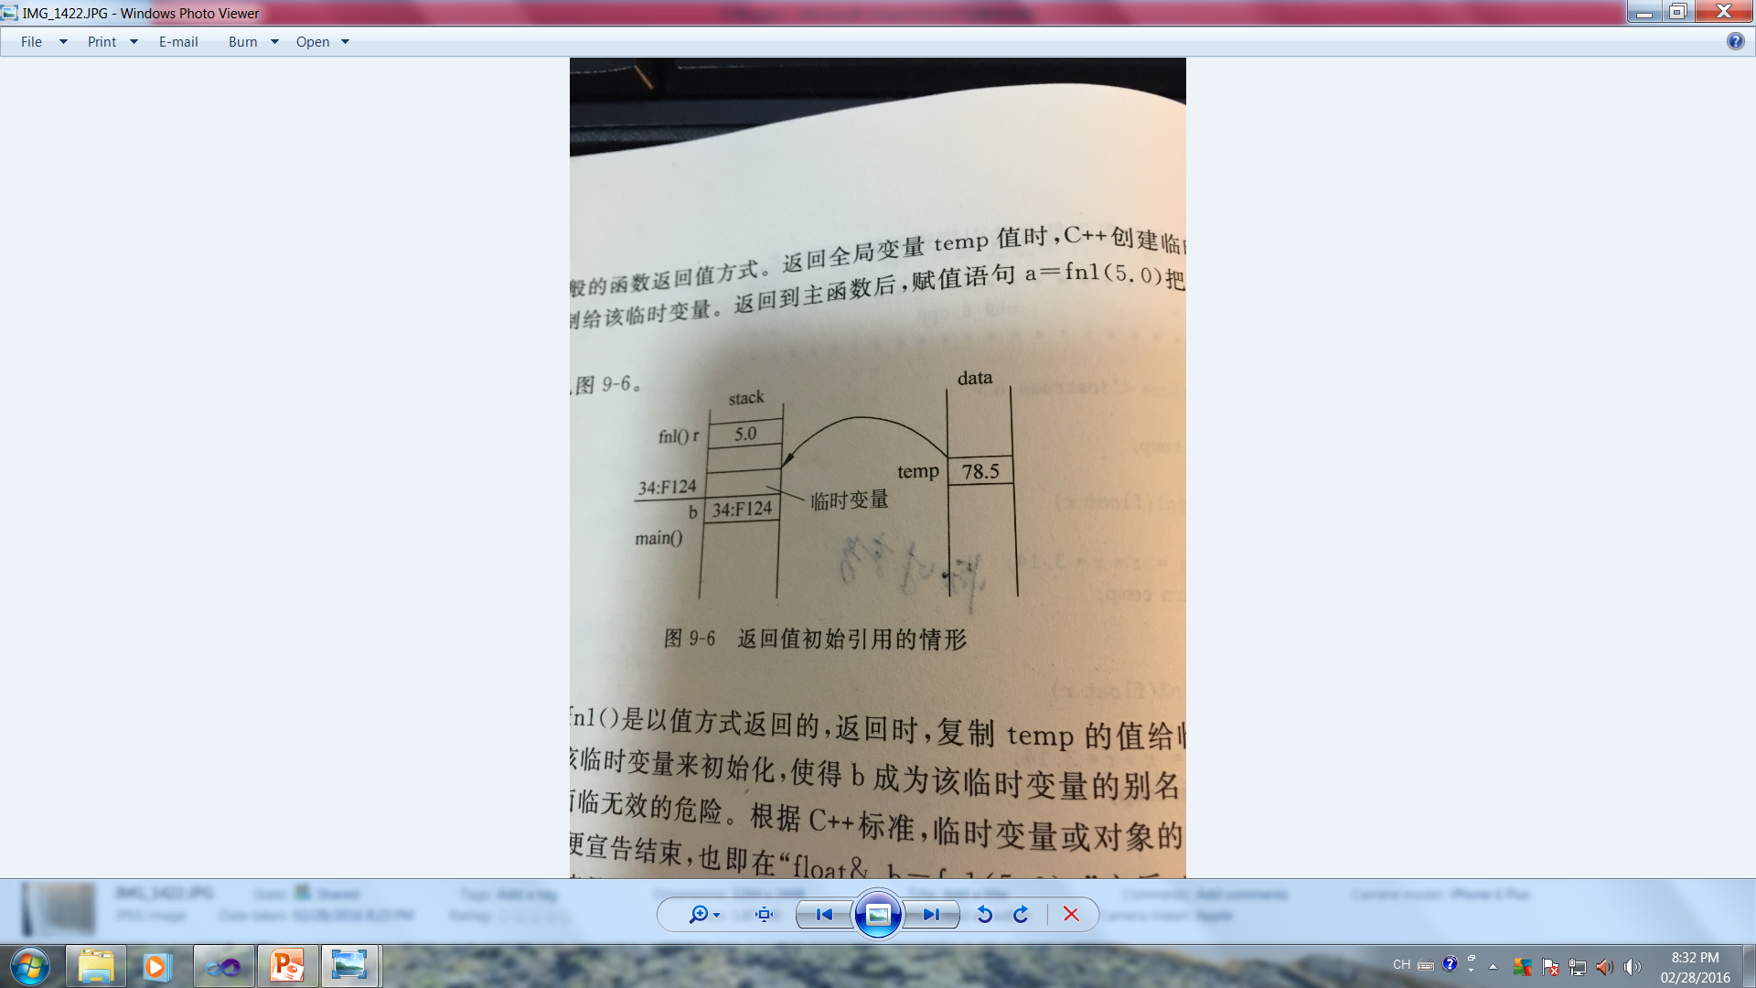
引用的价值: 引用与函数
double &b = fn1(5.0); //返回值初始引用的内存布局
返回的是局部变量的引用，编译错误。

Slide 21
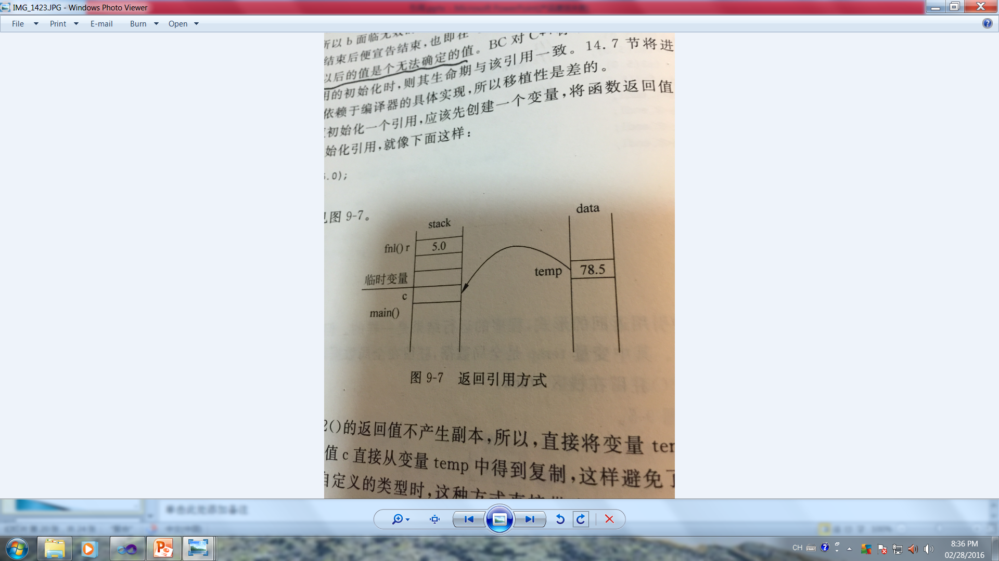
引用与函数
double c = fn2(5.0); //返回引用的内存布局
修改c，不影响temp。

Slide 22
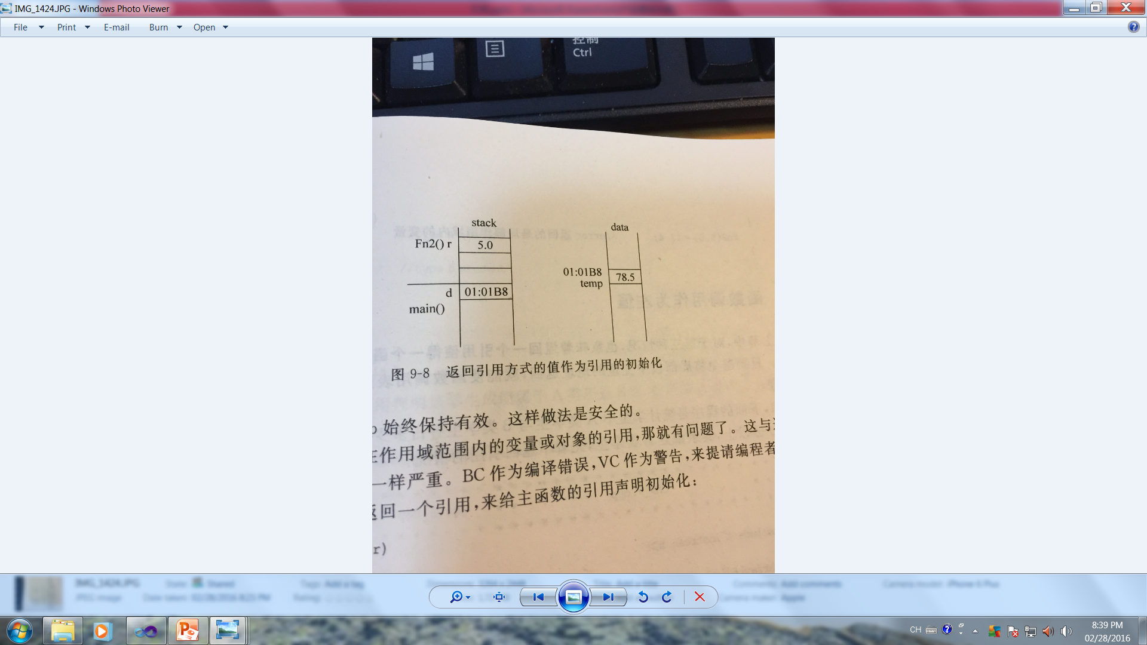
引用与函数
double &d = fn2(5.0); //返回引用的值作为引用的初始化
修改d，temp值被改变。

Slide 23

限定引用
在程序中，为保证传递的参数不被修改，可以用传递const指针或引用的方法
#include <iostream>
using namespace std;
double* fn(const double* pd)
{
static double ad = 32;
ad += *pd;
cout << "fn, the value is: " << *pd << endl;
return &ad;
}
int main()
{
double a = 345.6;
const double* pa = fn(&a);
cout << *pa << endl;
a = 55.5;
pa = fn(&a);
cout << *pa << endl;
}
#include <iostream>
using namespace std;
double& fn(const double& pd)
{
static double ad = 32;
ad += pd;
cout << "fn,the value is: " << pd << endl;
return ad;
}
int main()
{
double a = 345.6;
double& pa = fn(a);
cout << pa << endl;
a = 55.5;
pa = fn(a);
cout << pa << endl;
}

Slide 24
函数调用作为左值
使用引用的方法，可以将一个函数调用作为左值
#include <iostream>
using namespace std;
int iarray[6][4] = {{60,80,90,75}, {75,85,65,77},
{80,88,90,98}, {89,100,78,81},
{62,68,69,75}, {85,85,77,91}};
int& level(int grade[], int size, int& tA, int& tB);
int main()
{
int typeA = 0, typeB = 0;
int student = 6;
int gradesize = 4;
for (int i = 0; i < student; i++) //处理所有的学生
level(iarray[i], gradesize, typeA, typeB)++; //函数调用作为左值
cout << "number of type A is " << typeA << endl;
cout << "number of type B is " << typeB << endl;
}

Slide 25
函数调用作为左值
使用引用的方法，可以将一个函数调用作为左值
int& level(int grade[], int size, int& tA, int& tB)
{
int sum = 0;
for (int i = 0; i < size; i++) //成绩总分
sum += grade[i];
sum /= size; //平均分
if (sum >= 80)
return tA; //type A student
else
return tB; //type B student
}

Slide 26
C++11: 基于范围的for循环
C++11标准引入的一种新循环结构，更简洁地遍历容器(数组、vector等），使得代码更简洁。
语法：
for(declaration : range_expression)
loop statement or block;
declaration：标识了一个变量，每次循环被依次赋予范围
内的每个值(值的副本)。
range_expression：数据源范围

Slide 27
基于范围的for循环例
#include <iostream>
using namespace std;
int main()
{
int num[]{1,2,3,4};
for(int x: num) // for(auto x: num)
cout << x << " ";
cout << endl;
}

Slide 28
auto—自动类型推导
允许编译器自动推断出表达式的类型。
语法： auto x = 表达式或函数调用；
关键字auto的含义：
  推断出函数的返回类型；
  推断表达式的类型；
Notes:
编译器根据所提供的初值判断变量的类型。

Slide 29
auto—自动类型推导
auto m{10}； //int
auto n = 200ul; //unsigned long
auto m = {3}; //initializer_list<int>
auto m = 3; //int
auto list1{1,2,3}; //initializer_list<int>
auto list2 = {1,2,3}; //inializer_list<int>
#include<typeinfo>
typeid(类型.name()获得变量的数据类型。
Notes:
编译器根据所提供的初值判断变量的类型。

Slide 30

基于范围的for中使用引用
range_declaration如果使用引用，可以修改数组元素。
#include <iostream>
using namespace std;
int main()
{
int num[]{1,2,3,4};
for(auto &x: num)
x += 10;
for(auto x: num)
cout << x << " ";
}

